Slide 1
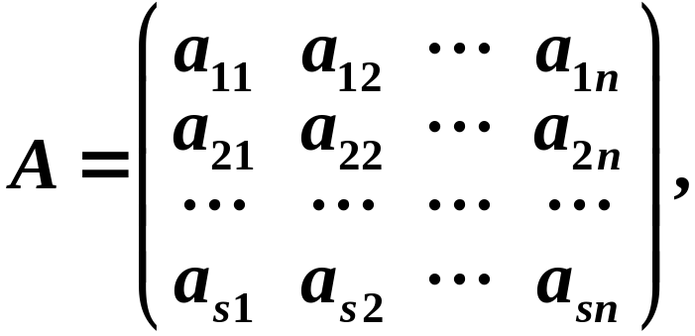

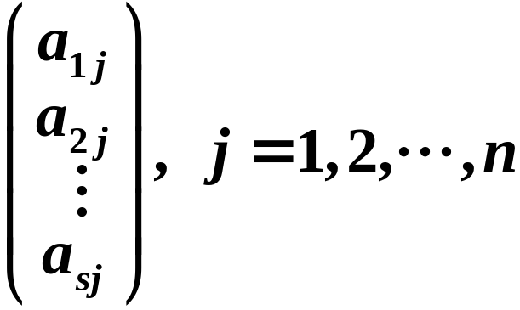
一、矩阵的行秩、列秩、秩
定义
设
则矩阵 A 的行向量组
的秩称为矩阵 A 的行秩；
矩阵 A 的列向量组
的秩称为矩阵 A 的列秩.

Slide 2
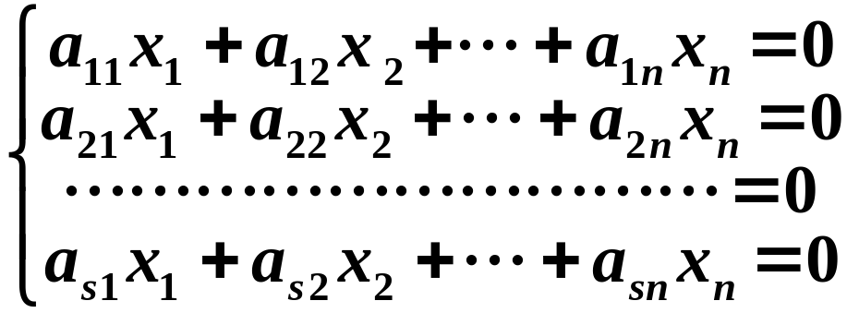
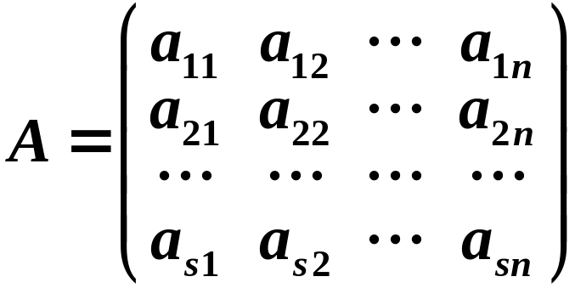


引理 如果齐次线性方程组
（1）
的系数矩阵
的行秩 ，那么它有非零解．
（若(1)只有零解，则 ）

Slide 3


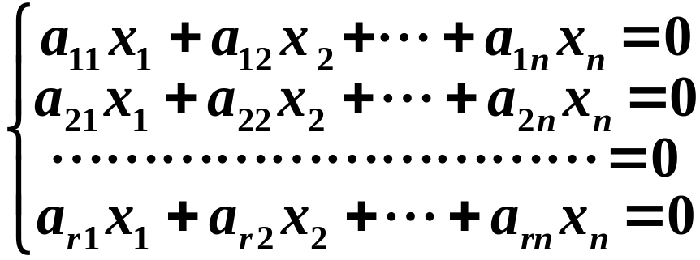

证：
设矩阵 A 的行向量组
的秩为r，
且不妨设 为其一个极大无关组.
由于向量组 与向量组 等价，
于是方程组(1)与方程组(1')是同解的.
（1'）
在(1')中
所以(1')有非零解，从而(1)有非零解.

Slide 4
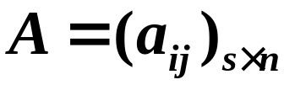



定理4 矩阵的行秩＝矩阵的列秩．
证明：设 ，A的行秩＝r，A的列秩＝r₁，
下证 ．
先证 ．
设A的行向量组为
则向量组 的秩为r，
不妨设 是它的一个极大无关组，
于是 线性无关，

Slide 5

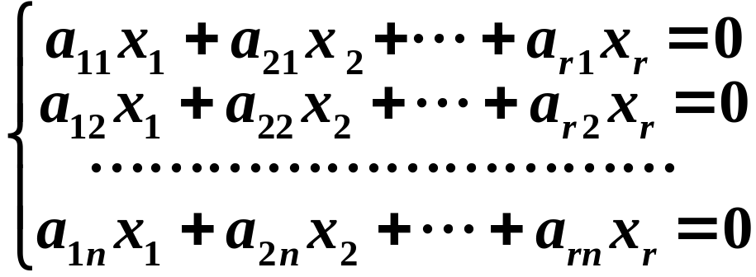
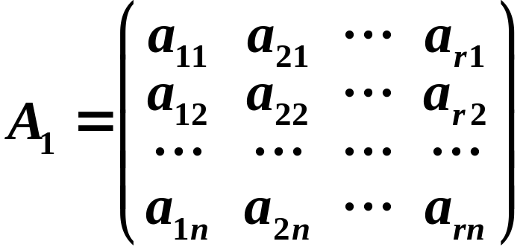

所以方程组
只有零解.
即
（2）
只有零解.
由引理，方程组（2）的系数矩阵
的行秩
（未知量的个数）.

Slide 6



从而在矩阵 的行向量组
中一定可以找到 r 个线性无关的向量.
不妨设
则该向量组的延伸组
是r个线性无关的行向量，
也线性无关．
于是矩阵A的列秩 ．
A的列向量
同理可证 .
所以 ．

Slide 7




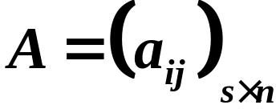



定义
矩阵的行秩与矩阵的列秩统称为矩阵的秩，
记作秩A 或 、
注
① 若 ，则
② 设 ，则
若 则称A为行满秩的；
若 则称A为列满秩的.

Slide 8
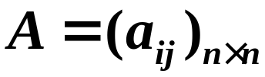
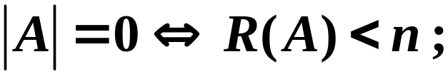
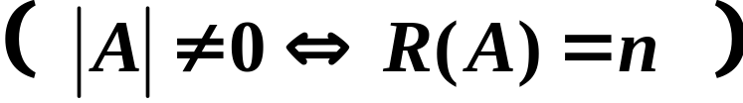
二、矩阵秩的有关结论
定理5 设 ， 则
(降秩矩阵)
(满秩矩阵)

Slide 9



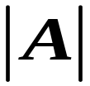
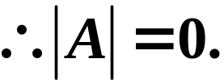
证：
我们只考虑 n ＞ 1的情况， n =1时显然成立.
的 n 个行向量线性相关.
则A的行向量中至少有一个能被其余行向量
线性表出，从而在行列式 中，用这一行
依次减去其余行的相应倍数，这一行就全变成了0.

Slide 10

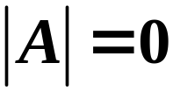





对 n 作数学归纳法.
若 n ＝ 1，由 知，
A＝0，
从而
假若对 n－1 级矩阵结论成立，下证 n 级的情形.
设 ，
为A的行向量.
考察A的第一列元素:
若它们全为零，则
若它们有一个元素不为零，
不妨设
则 的第2至 n 行减去第1行的适当倍数后可为

Slide 11
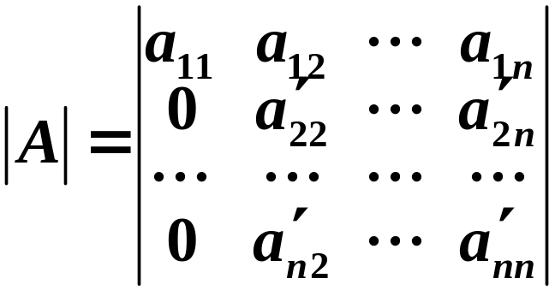
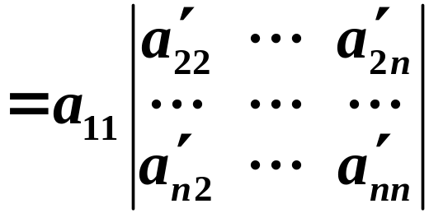
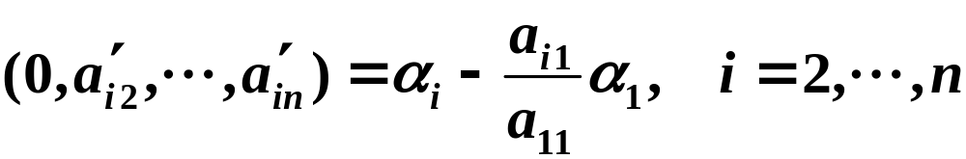
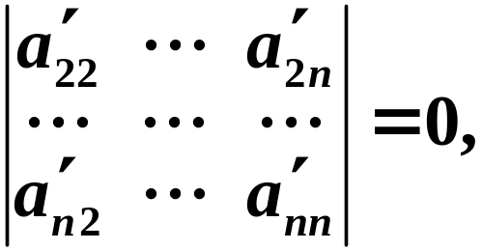
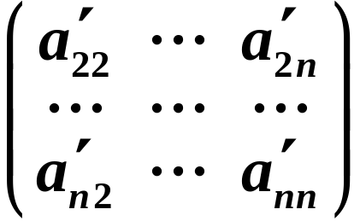
其中
由 知，
由归纳假设，矩阵 的秩＜n－1，

Slide 12
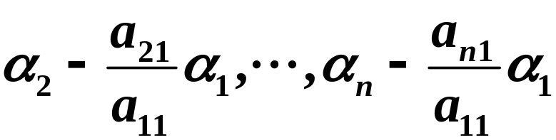

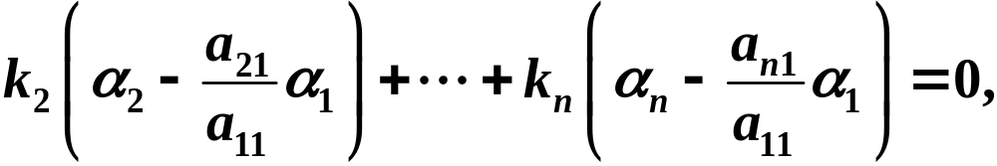
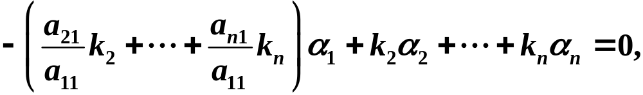


从而向量组
线性相关，
故在不全为零的数 使
改写一下，有
不全为零的n个数
线性相关

Slide 13
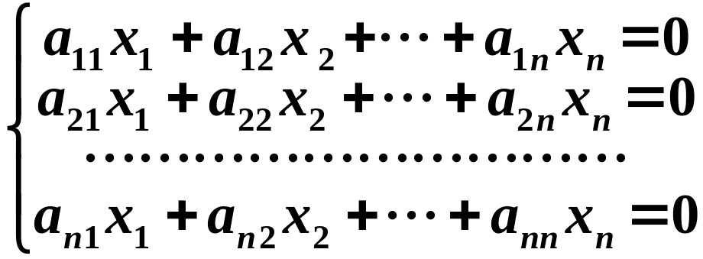

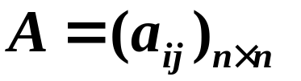



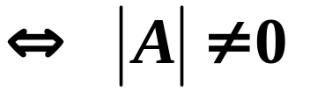

推论1
齐次线性方程组
有非零解 系数矩阵 的行列式 =0
只有零解

Slide 14
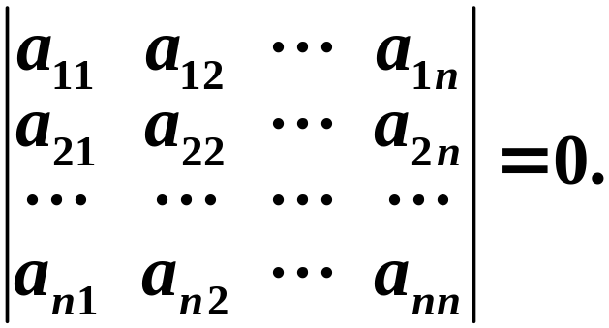
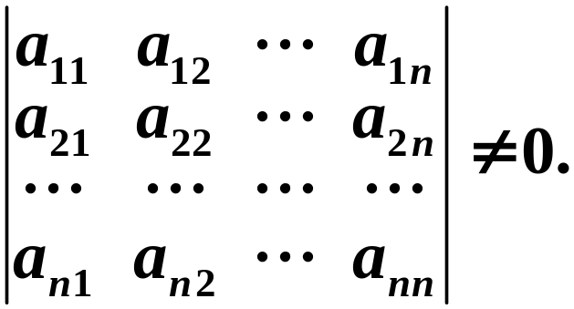
推论2
n 个 n 维向量
线性相关
行列式
线性无关
行列式

Slide 15
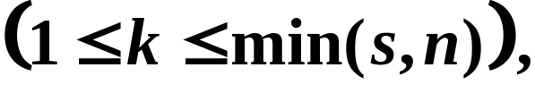

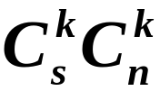

k 级子式
定义
在一个 s×n 矩阵 A 中任意选定 k 行 k 列
位于这些行和列的交点上的
个元素按原来次序所组成的 k 级行列式，称为矩阵
A的一个k级子式．
注
矩阵 A 的 k 级子式共有 个.

Slide 16




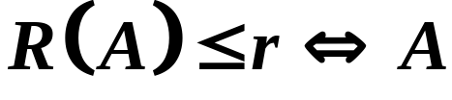
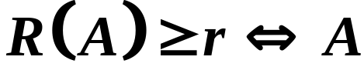
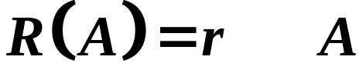
定理6 矩阵 的秩为 的充要条件是 中有一
个 级子式
不等于0，且所有 级子式等于0．
注
① 的所有 级子式等于0；
有一个 级子式不为0.
② 若 则 的不为0的 级子式所在行(列)
就是A行(列)向量组的一个极大无关组.

Slide 17
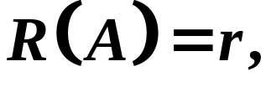
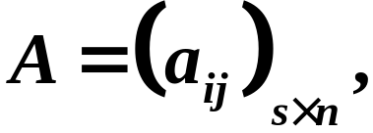
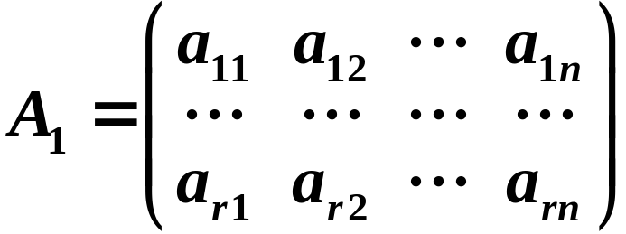
证：
设
则A的任意 个行向量
都线性相关，
从而A的任意 级子式的行向量也
线性相关.
由定理5的推论2，
A的 级子式全为0.
下证A至少有一个 级子式不为0.
设
因为
所以A有 个行向量线性无关，
不妨设A的前 个行向量线性无关，
作矩阵

Slide 18
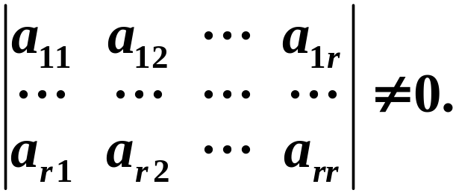





显然 的行秩为 ，
从而 的列秩也为 ，
不妨设在 中前 列线性无关，
则行列式
此即 A 的一个 级非零子式.
若 A 的所有 级子式全为 0，
则 A 的
所有级数大于 的子式全为 0.
设
由必要性,不可能有
否则A的 级子式全为0.
同样,不可能有
否则A有 级子式不为0.

Slide 19

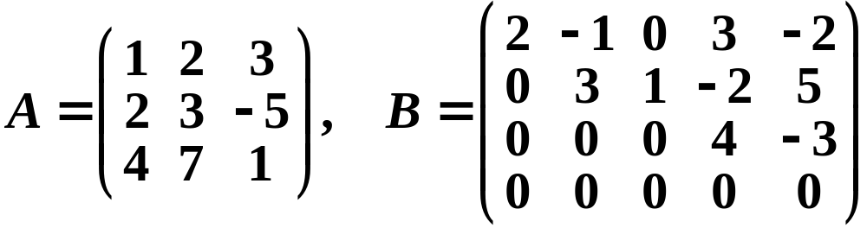
三、矩阵秩的计算
方法一 按定义求出A的行(列)向量组的秩.
方法二 利用定理6， 等于 中非零子式的最大
级数.
例1 求下列矩阵的秩

Slide 20

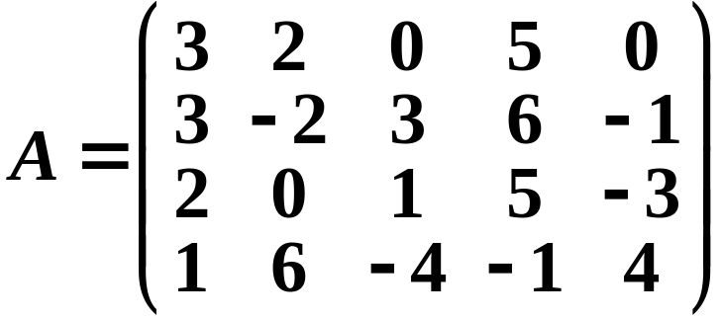
方法三 用初等变换化 A 为阶梯阵 J， 等于
中非零行的行数.
原理：
初等变换不改变矩阵的秩；
阶梯阵的秩等于其中非零行的行数．
例2 求矩阵A的秩

